Slide 1
Розвиток Хмільникських електричних мереж напругою 35 кВ
Студент групи ЕСМ-14сп
Лановик Євгеній Володимирович
Керівник –к.т.н., проф. Свиридов М.П.

Slide 2
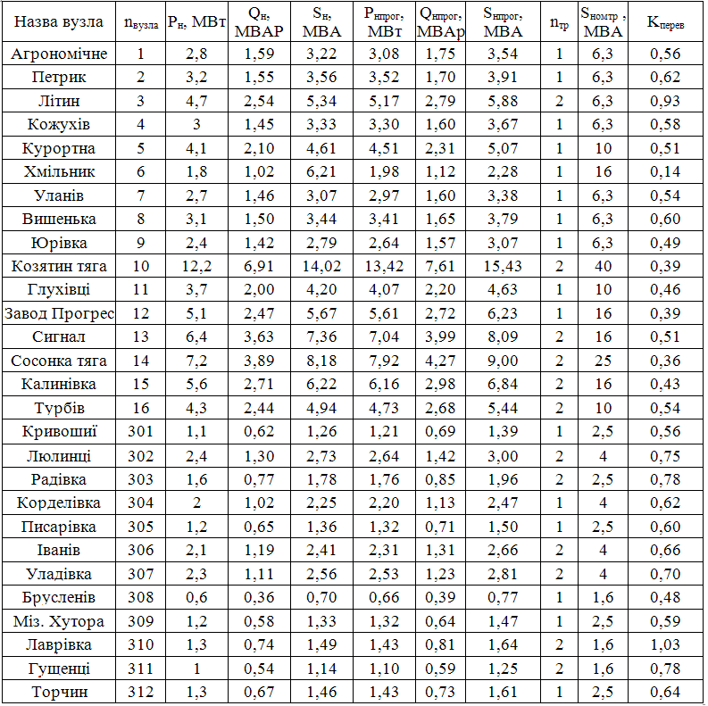
Розрахунок прогнозу навантажень
1
Таблиця 1.1 – Вихідні дані та результати прогнозування навантаження для вузлів існуючої мережі
Для прогнозування навантаження вибрано метод найменших квадратів. Даний метод дозволяє замінити таблично-задану функцію Р_{max}(Т) аналітичним виразом Р’_{max}(Т) [1]:
Р_{max}(Т) → Р’_{max}(Т) = a’ + b’⋅T,
де a’, b’ – числові коефіцієнти;
Т – період прогнозу.
Таким чином, прогнозоване навантаження на наступні 5 років буде мати таке значення:
P’_{max} = 1.72⋅15 + 84.13 = 110 %.
Із урахуванням прогнозу навантажень, немає необхідності ставити більш потужні трансформатори на підстанціях існуючої електричної мережі.

Slide 3
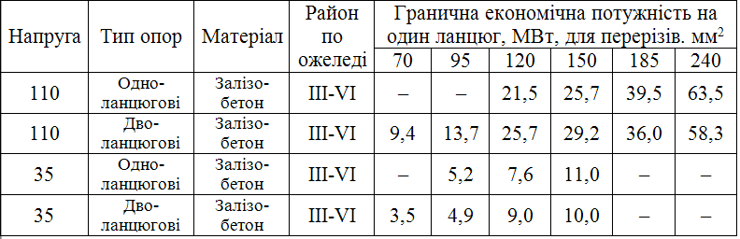
Розрахунок і аналіз режиму вхідної електричної мережі
2
Таблиця 2.1 – Значення граничних потужностей на один ланцюг в повітряних лініях
Аналізуючи результати розрахунків можна зробити наступні висновки:
1. Вхідна електрична мережа має потенціал для подальшого розвитку, оскільки характеризується малими втратами потужності (3.149 МВт або 3.4%) та достатнім рівнем напруги у всіх вузлах.
2. Потоки потужності в лініях 100-201, 201-1 та 202-2 не відповідають допустимим значенням економічної потужності для даних перерізів проводів.
Тому було прийнято рішення збільшити перерізи в лініях таким чином:
лінія 100-201 з АС 95 на АС 150
лінія 201-1 з АС 120 на АС 150;
лінія 202-2 з АС 95 на АС 120.
Вузли живлення мають такі схеми РП:
6 (Хмільник 35) – секціоновані шини;
301 (Кривошиї) – секціоновані шини без вимикачів на трансформатори;
302 (Люлинці) – шини з вимикачами на трансформатори;
305 (Писарівка) – секціоновані шини з вимикачами на трансформатори;
312 (Торчин) – блок лінія-трансформатор без вимикачів на трансформатори.

Slide 4

Визначення оптимальної схеми електричної мережі
3
Визначимо довжини можливих ділянок мережі за формулою :
l = 1.1⋅m_{l}⋅L,
де m_{l} – масштаб в км/мм;
L – довжина на карті, мм;
1.1 – коефіцієнт нелінійності траси.
Розрахуємо довжини ділянок для можливих варіантів ліній електропередач. Для лінії 6-701 довжина лінії складе:
L₆₋₇₀₁ = 1.1⋅6.0⋅1.2 = 7.92 (км).
Рисунок 3.1 – Часткова схема електричної мережі
Для всіх інших ліній розрахунок виконуємо аналогічно. Результати розрахунків представлені в таблиці 3.1.
Таблиця 3.1 – Довжини ділянок мережі
Для прикладу визначимо повну та реактивну потужність для одного з варіантів.
S₇₀₁ = P₇₀₁/cos ϕ = 1.4/0.86 = 1.63 (МВА);
(МВАр);

Slide 5
Усі варіанти розвитку представлені на рисунку 3.2.
4
Рисунок 4.1 – Варіанти розвитку електричної системи

Slide 6
Підраховуємо сумарні витрати на спорудження, для того щоб визначити оптимальний варіант електричної мережі.
5
Вартості спорудження повітряних ліній напругою 35 кВ (тис.у.о/км) беремо з довідника.
Для ділянки 301-703:
K₃₀₁₋₇₀₃= 12.2 ⋅ 7.92 = 96.62 (тис. у.о).
Щорічні витрати розраховуємо у відповідності з формулою (3.4):
= 11.03 (тис. у.о).
Після розрахунку сумарних витрат першого, другого та третього року розраховуємо остаточні витрати:
де K^{(t)} - капітальні витрати для t-го року на будівництво конкретних ліній окремих варіантів;
Е = 0.12 - нормативний коефіцієнт ефективності (коефіцієнт дисконтування);
t - поточний рік розвитку;
ΔВ^{(t)} - щорічні витрати, пов`язані з відрахуваннями, а також з втратами потужності в лініях;
E_{Н.П.}= 0.08 - норматив приведення різночасових витрат.
Остаточні витрати будуть такими:
З= 60.05 + 38.42 + 39.05 = 137.52 (тис.у.о).
Розрахунок витрат для інших варіантів розвитку ЕС виконується аналогічно. Результати розрахунків подано в таблиці 6.1.

Slide 7
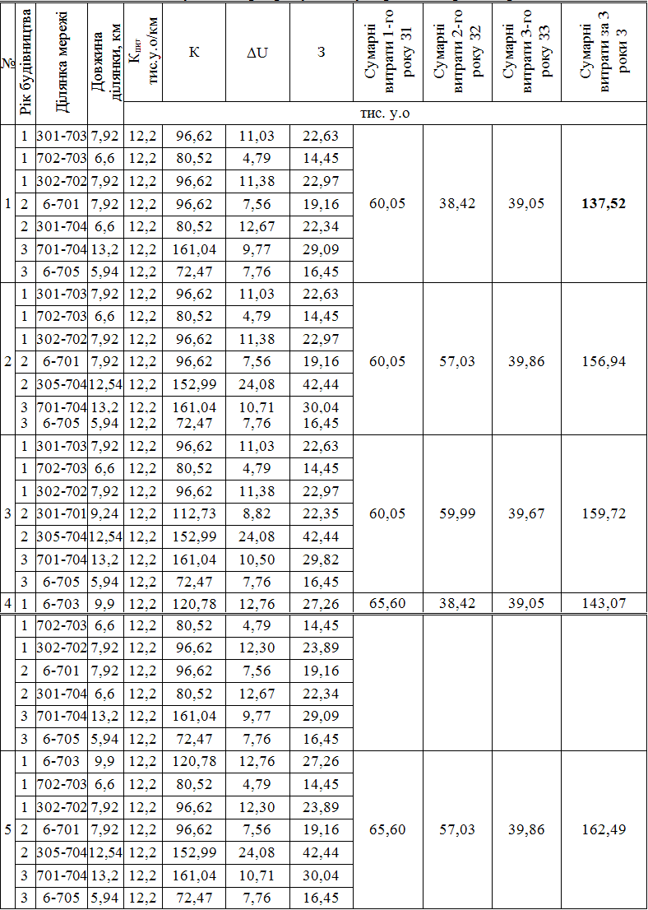
Таблиця 6.1 – Результати розрахунків сумарних витрат по роках
6

Slide 8
7
З аналізу таблиці 6.1 видно, що варіант №1 має найменші сумарні витрати. Даний варіант є доцільним з точки зору надійності та економічності, тому що тут присутні одноланцюгові лінії, живлення по яких здійснюється від двох джерел. Отже варіант 1 є оптимальним.
Рисунок 7.1 – Оптимальна схема електричної мережі
Характеристика оптимального варіанта:
1. Номінальна напруга 35 кВ.
2.Використані перерізи проводів – АС 95/16.
3. Всі опори залізобетонні, лінії одноланцюгові.

Slide 9
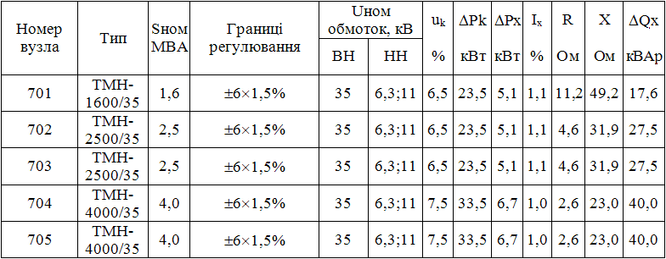
ВИБІР ПОТУЖНОСТІ ТРАНСФОРМАТОРІВ НА СПОЖИВАЛЬНИХ ПІДСТАНЦІЯХ
8
,
Вибір трансформаторів здійснюється за наступною формулою:
де n_{m}- кількість однотипних трансформаторів, які встановлюються на підстанціях;
k₁ – коефіцієнт завантаження, який приймаємо по ДЕСТу 60 - 80%.
Для 701-го вузла згідно маємо:
(МВА).
,
В заданому діапазоні вибираємо два стандартних трифазних трансформатора з номінальною потужністю 1.6 МВА.
Вибір трансформаторів інших підстанцій виконувався аналогічно, результати подано в табл. 8.1. Таблиця 8.1 – Параметри трансформаторів у вузлах

Slide 10
схемИ розподільчих пристроїв споживальних підстанцій
9
Оскільки на підстанції 701 встановлюється по 2 трансформатори, а кількість ліній, що підходять до підстанції дорівнює двом, то для цього вузла пропонуємо схему містка з вимикачем в перемичці та вимикачами в ланцюгах трансформаторів (рисунок 9.1).
Рисунок 9.1 – Схема розподільчого пристрою вузла 701
Рисунок 9.2 – Схема розподільчого пристрою вузла 705
Для інших вузлів 702, 703 та 704 пропонуємо таку ж саму схему.
Для вузла 705 пропонуємо схему блок (лінія – трансформатор) із вимикачем в ланцюгу трансформатора (рисунок 9.2).

Slide 11
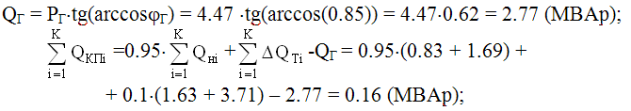

Оцінка балансу потужностей для схеми розвитку
10
Балансу реактивної потужності в системі має відповідати рівняння:
Q_{Г} +
+
= 0,95⋅
+
+
де 0,95⋅
– реактивна потужність навантажень з врахуванням коефіцієнта одночасності максимуму реактивного навантаження;
– сумарні втрати реактивної потужності в лініях;
– зарядна потужність, що генерується лініями;
– реактивна потужність додаткових джерел реактивної потужності (компенсуючих пристроїв – КП);
– сумарні втрати реактивної потужності в трансформаторах.
Проведемо розрахунок балансу активних потужностей для кожного нового контуру:
для контуру 6-701-704-301:
для контуру 301-703-702-302:
Розрахунок балансу реактивних потужностей виконується для кожного контуру окремо.
Для контуру 6-701-704-301:
Для контуру 301-703-702-302:

Slide 12
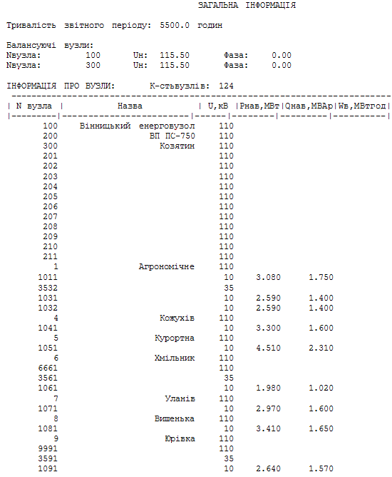
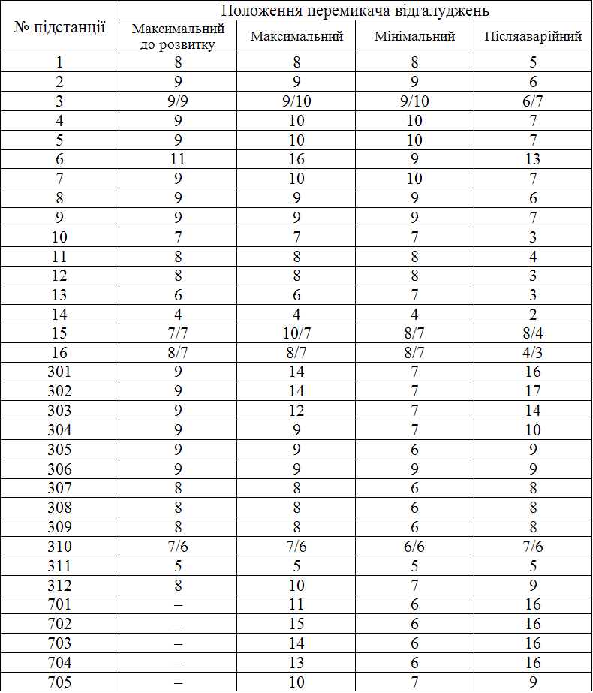
Розрахунок і аналіз усталеного режиму електричної мережі ПІСЛЯ РОЗВИТКУ
11
Аналізуючи отриману інформацію, ми впевнились, що напруга у деяких вузлах на стороні НН 10 кВ не є допустимою. Тому було проведено регулювання рівнів напруги за допомогою зміни коефіцієнтів трансформації трансформаторів. Електрична мережа після розвитку характеризується низькими втратами потужності 5.172 МВт або 4.9% від потужності генерації.
Таблиця 11.1 – Результати регулювання в усіх режимах
Рисунок 11.1 – Фрагмент розрахунку усталеного режиму

Slide 13
ВИСНОВКИ
12
1. Вибір економічно доцільних схем і номінальної напруги мережі є однією із основних задач проекту. В теперішній час при проектуванні електричних мереж використовується метод варіантного порівняння на базі техніко-економічного розрахунку по методу приведених витрат.
2. У дипломному проекті спроектованої мережі було проведено розрахунки по визначенню прогнозу навантаження існуючих споживачів на наступний період (5 років) та перевірено необхідність заміни обладнання (трансформаторів на більш потужні) та перерізів проводів. Після обрахунку усталеного режиму існуючої електричної мережі з врахуванням прогнозу виявилось, що необхідно збільшити переріз проводів на лініях 100-201, 201-1 та 202-2.
3. Оптимальна схема електричної мережі вибиралась за мінімальними приведеними витратами.
4. Враховуючи результати попередніх розрахунків, схему електричних з’єднань проектованої мережі, а також можливості її подальшого розвитку, для підстанцій вузлів 701, 702, 703 та 704 було вибрано схему РП типу «місток», а для вузла 705 схему «блок лінія-трансформатор».
5. Далі було проведено розрахунок інших основних режимів роботи: мінімального та після аварійного.
Для усіх режимів за допомогою РПН трансформаторів було проведено регулювання рівнів напруги у всіх вузлах спроектованої мережі.
6. Загальні витрати на мережу складають 14786.53 тис. грн.. Рентабельність капіталовкладень становить 16.61 %, а строк окупності – 6.02 років.

Slide 14
Доповідь закінчена
Дякую за увагу

